Slide 1



Slide 2
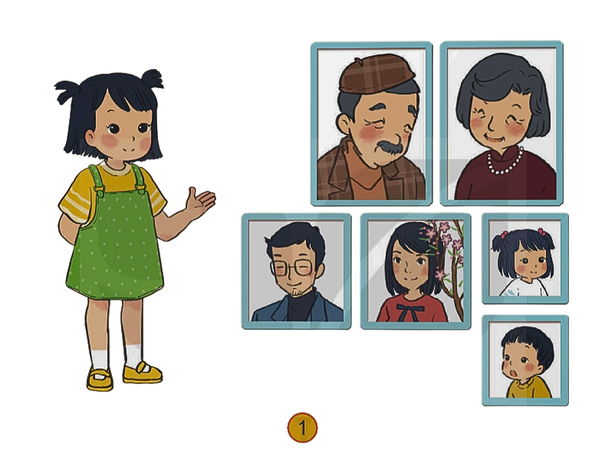
1. Kể về các thành viên trong gia đình.

Slide 3

1. Kể về các thành viên trong gia đình.
- Gia đình em có mấy người? Đó là những ai?
- Kể về mỗi người (tên, tuổi, nghề nghiệp,sở thích, đặc điểm, tính cách,...)
- Gia đình em thường làm gì cùng nhau?
- Có thể sử dụng tranh ảnh minh họa.

Slide 4


Slide 5

Kể về các thành viên trong gia đình.

Slide 6
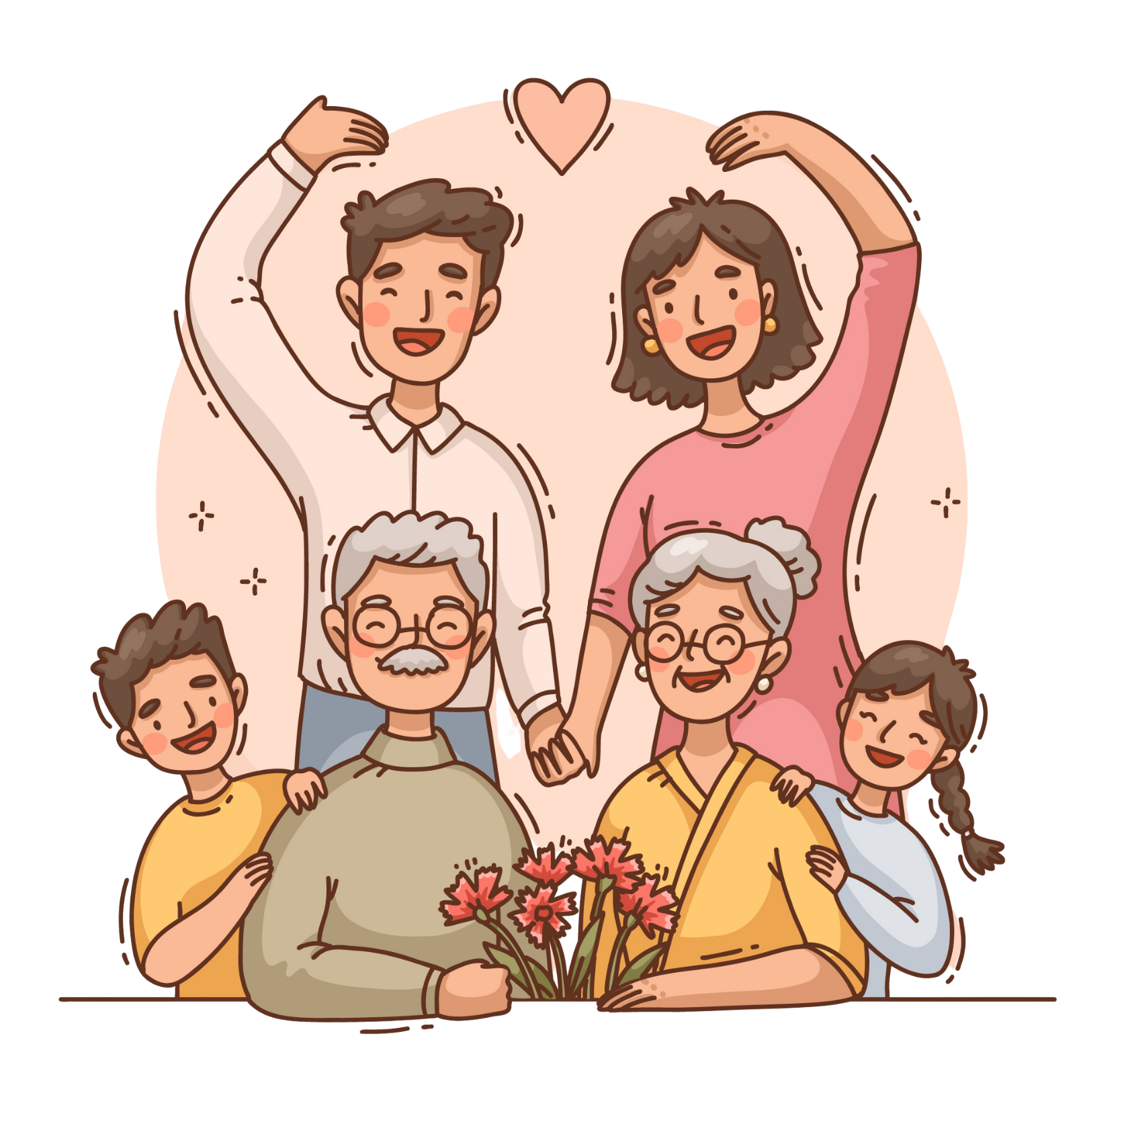

Gia đình là tổ ấm yêu thương của mỗi người.

Slide 7
2. Chơi trò chơi: Sắp xếp đồ dùng vào phòng phù hợp
Chia lớp thành 2 đội chơi, GV sẽ phát cho mỗi đội một số bức tranh về các đồ dùng trong nhà. Mỗi đội sẽ cử ra 5 thành viên, các thành viên sẽ thay phiên nhau gắn các đồ dùng vào các phòng thích hợp. Đội nào đúng và nhanh nhất sẽ giành chiến thắng.

Slide 8

Các đồ dùng trong gia đình cần được sắp xếp hợp lí, ngăn nắp.

Slide 9

Sắp xếp hợp lí các đồ dùng trong gia đình em.

Slide 10

Tự giác tham gia công việc nhà.

Slide 11


